Slide 1
2014180044 허 신 영
2D게임 프로그래밍 프로젝트 2차 발표
한국산업기술대학교

Slide 2
INDEX
1
게임 컨셉
2
개발 범위
개발 계획대비 현재 진행 상황
3
4
GitHub Commit Page

Slide 3
1
게임 컨셉
CHAPTER
High Concept
핵심 메카닉
내려오는 적을 처치하고
용을 강하게 키워 나가가는 게임.
종 스크롤 슈팅 게임.
몬스터를 처치하면서 탄막을 강화하고
각 스테이지 보스들을 처치해 나간다.

Slide 4
CHAPTER
2
개발 범위
캐릭터
스테이지
몬스터
난이도
게임 기능
아이템
- 키보드 입력을 통한 Left, Right 2방향 이동.
- 약 3~4개의 스테이지. (초원, 사막, 바다, 고원)
- 기본 몬스터 3종 / 보스 몬스터 3~4종.
- 난이도 증가 시 몬스터의 체력 및 내려오는 속도 증가.
- 피격 시 Hp 감소.
- 적 처치 시 점수(코인) & 경험치 획득.
레벨업 시 탄환의 이미지 변경 및 공격력 증가.
- 자석, 탄막 강화, 지원 사격, 새끼 용, 포격 등 5개의 아이템 구현.

Slide 5
CHAPTER
3
개발 계획대비 현재 진행 상황
기 간 | 구 분 | 내 용
1주차 10.1 ~ 7 | 리소스 (100%) | 게임에 필요한 리소스 수집.
2주차 10.8 ~ 14 | 플레이어 (75%) | 플레이어 기본 조작 설정. 레벨업에 따른 능력치 조정 및 스킬 구현.
3주차 10.15 ~ 21
4주차 10.22 ~ 28 | 몬스터 및 전투 (60%) | 기본 몬스터 3종 구현. 스테이지별 보스 몬스터 3~4종 구현. 충돌 처리를 통한 전투 마무리.
5주차 10.29~11.4
6주차 11.5 ~ 11 | 아이템 (30%) | 몬스터 처치 시, 아이템 드랍. 플레이어와 충돌 시 각 아이템에 따른 효과 구현. (자석, 공격력 증가, 코인 등등).
7주차 11.12 ~ 18
8주차 11.19 ~ 25 | U I | 점수, 비행거리 등의 정보 표시를 위한 UI 설치.
9주차 11.26~12.2 | 마무리 | 최종 점검 및 릴리즈.

Slide 6
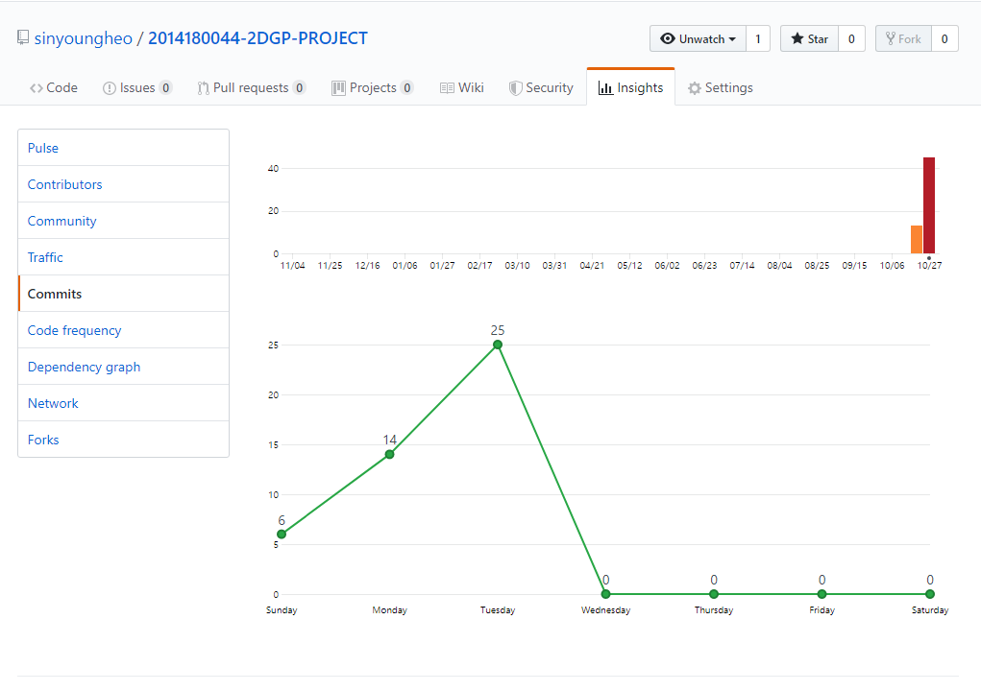
4
GitHub Commit Page
CHAPTER

Slide 7
감사합니다.
THANK YOU.

